Slide 1
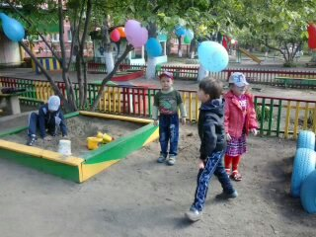
МДОУ «Детский сад комбинированного вида №1» г. Свирск
Социальная адаптация детей с ОВЗ в условиях логопедической группы ДОУ
Подготовила: учитель – логопед
Бушкина Татьяна Николаевна
2016г.

Slide 2
Наша логопедическая группа - дети с ФФН с сохранным интеллектом; - дети с ОНР 2, 3 уровня с сохранным интеллектом; - дети с ОНР, сочетающееся с задержкой интеллектуального развития; - ребёнок с умственной отсталостью (средняя тяжесть).

Slide 3
Каждый ребёнок, несмотря на ограничения по здоровью, должен иметь возможность посещать детский сад и быть включённым в группу сверстников. Организовать взаимодействие так, чтобы «особые» дети не чувствовали себя исключёнными из общения – задача всех участников воспитательных, образовательных отношений.

Slide 4
Роль воспитателя в адаптации детей с ОВЗ 1. Создание в группе благоприятной обстановки (без разделения детей на группы по здоровью) 2.Передача особому ребёнку социального опыта. 3. Проведение дополнительной работы с родителями.

Slide 5
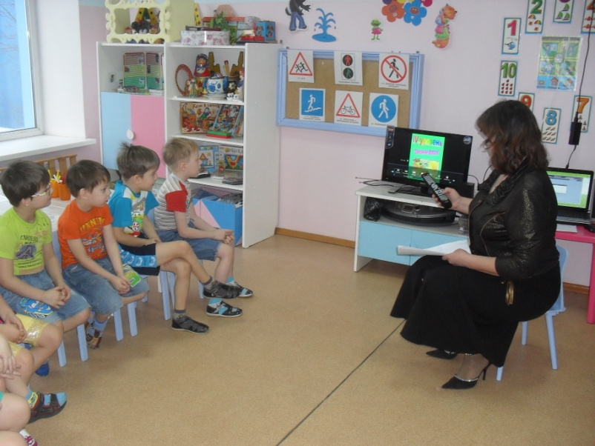
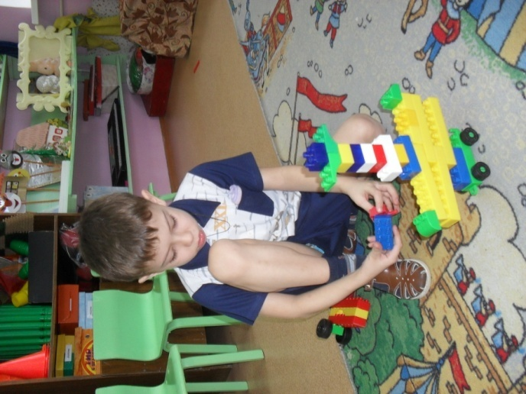
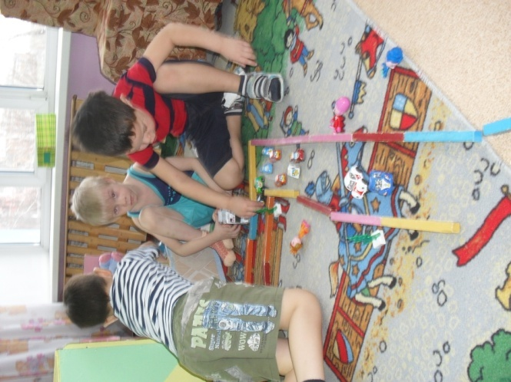
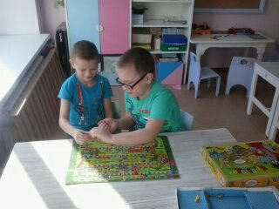

Slide 6
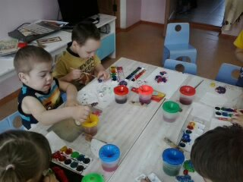
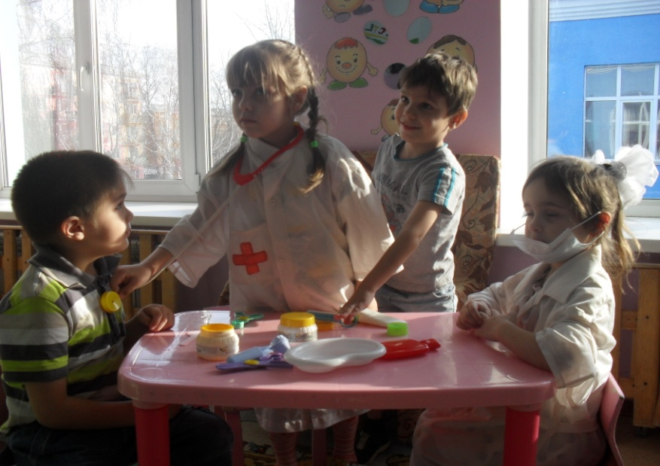
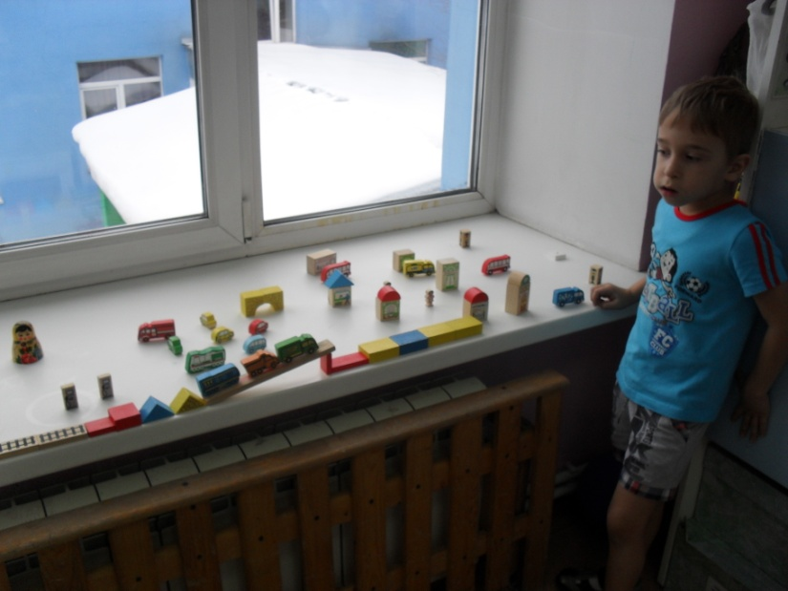
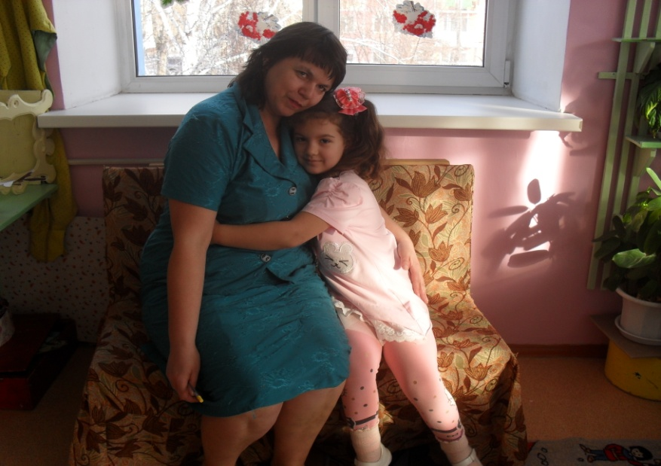

Slide 7
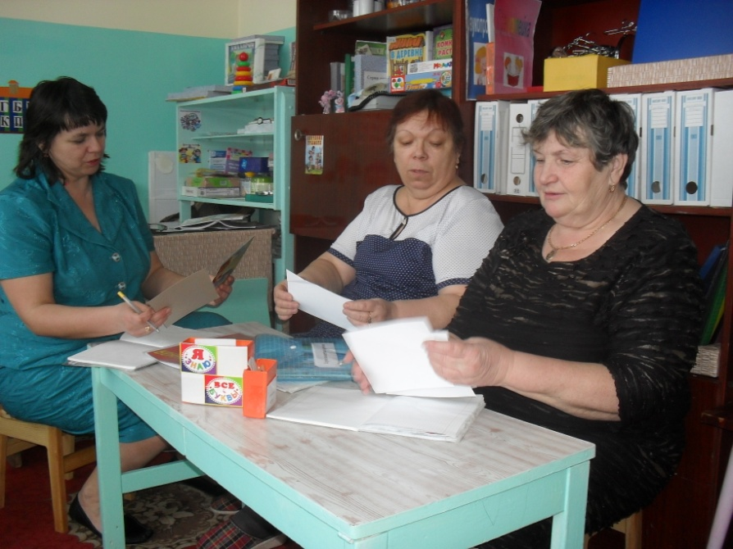
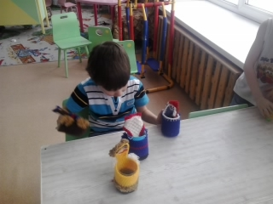
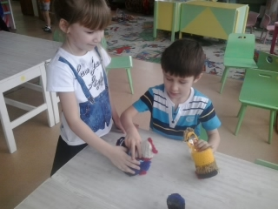
Взаимодействие: логопед, воспитатель

Slide 8
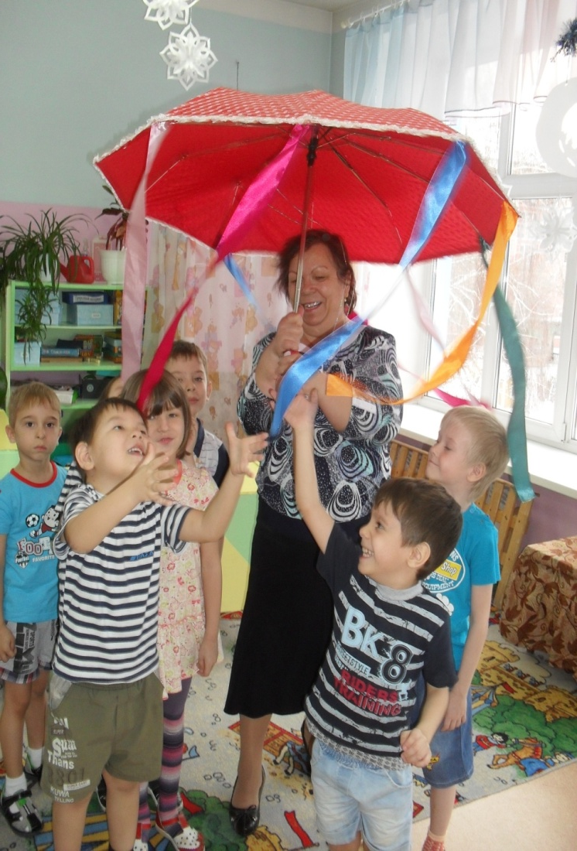
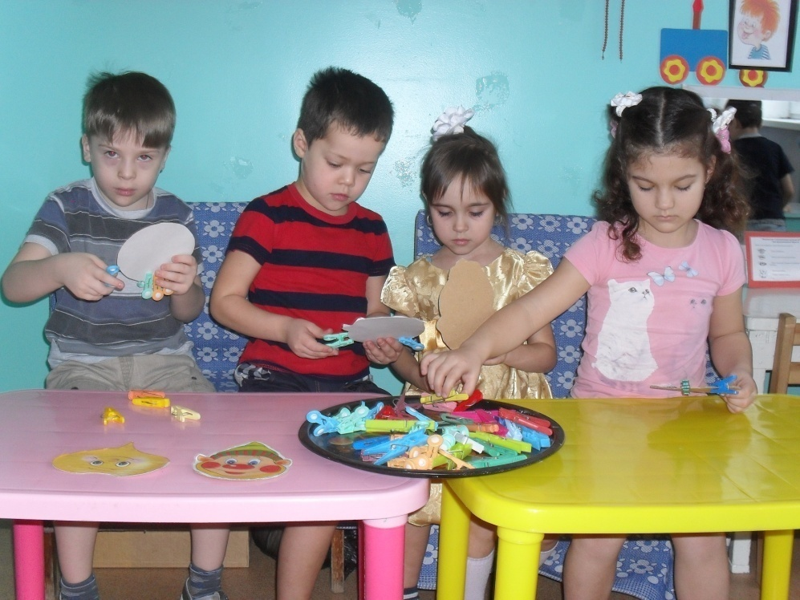
Логопедическое сопровождение

Slide 9
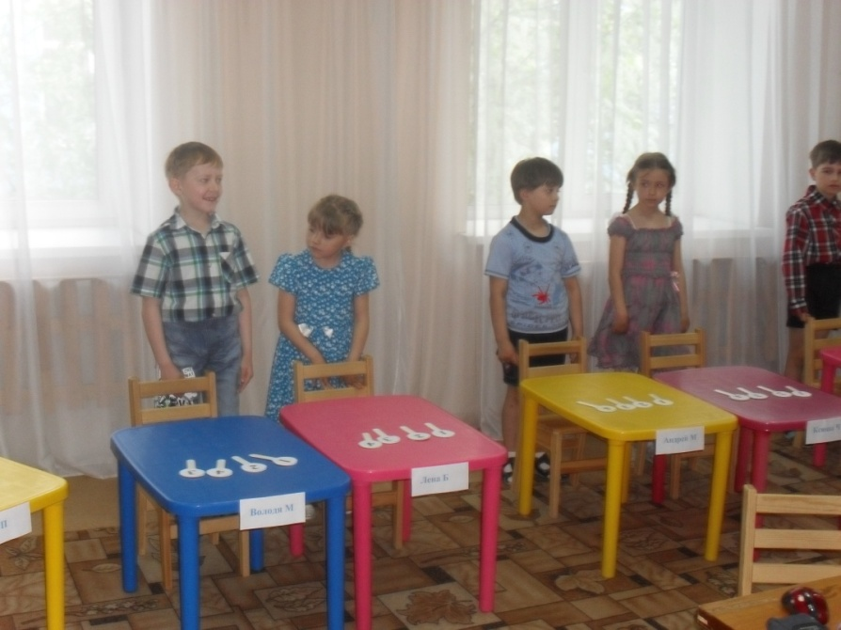
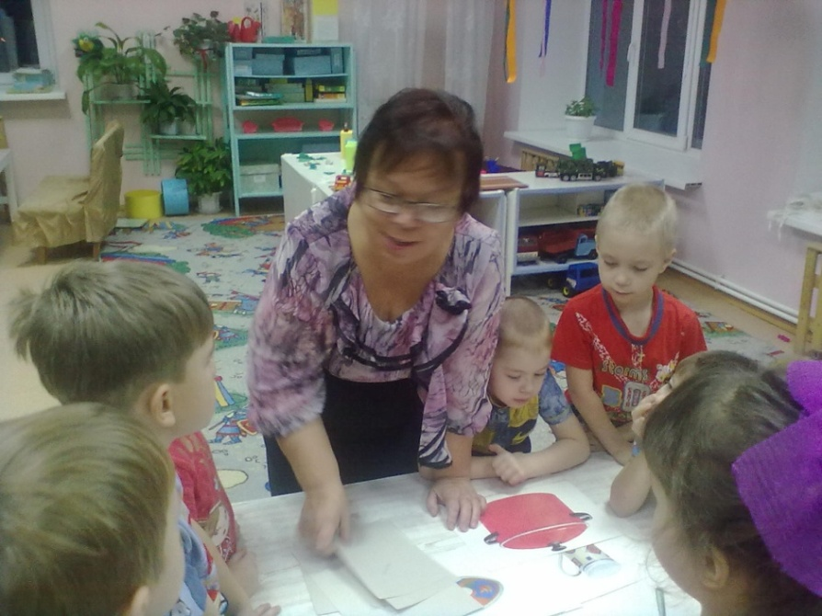
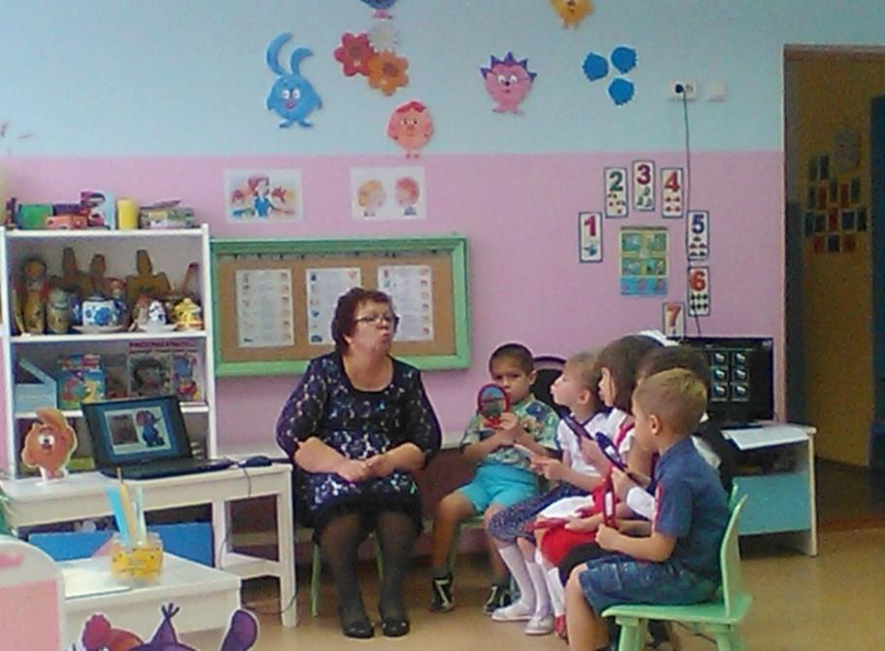

Slide 10
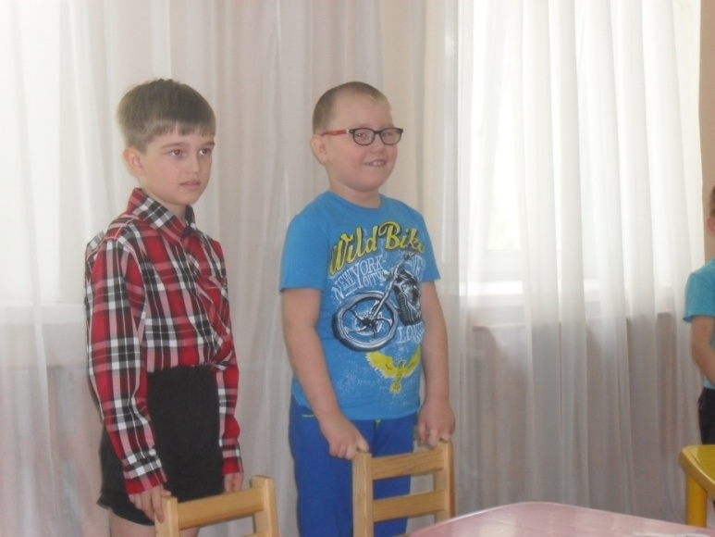
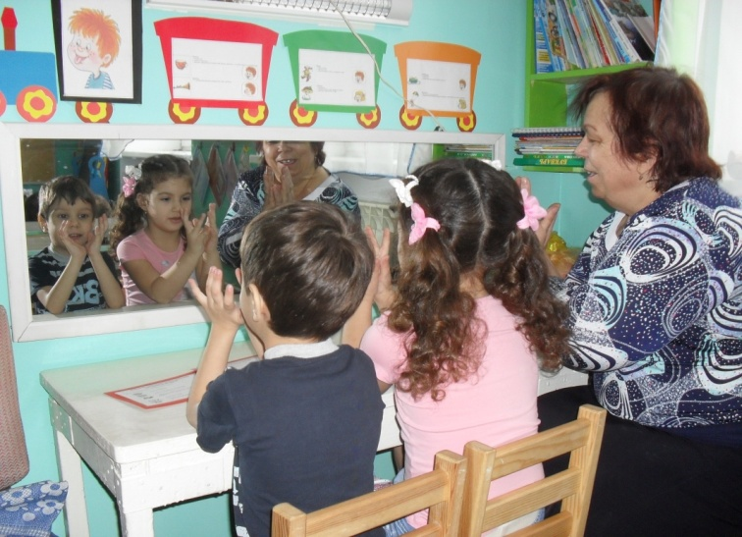
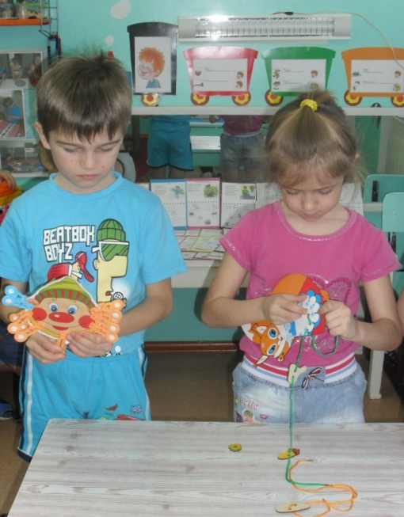
Друг всегда поможет! Деятельность парами учит детей с сохранным интеллектом деликатности, способности чувствовать трудность и потребность более слабого, терпимость, способность помочь. А в ребёнка с ОВЗ вселяет уверенность!

Slide 11
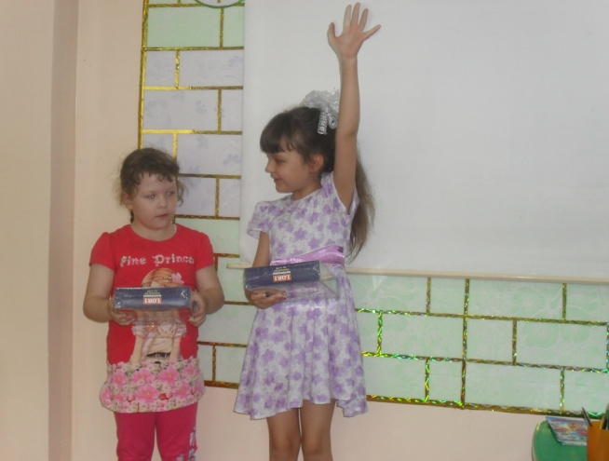
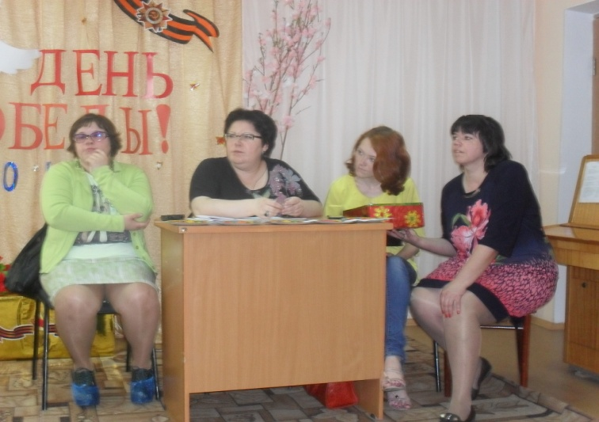
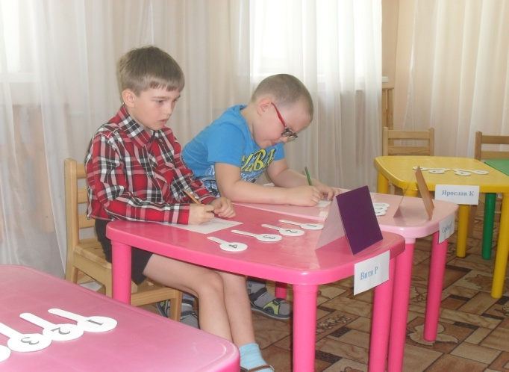
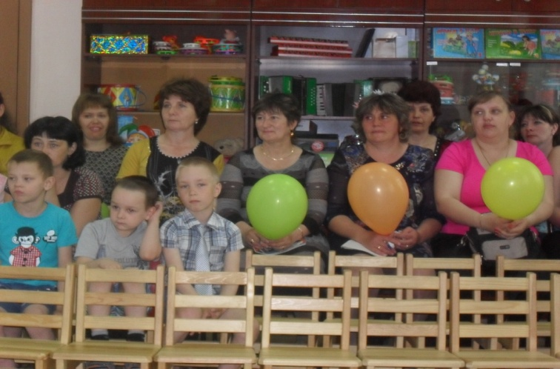
Звёздный час!

Slide 12
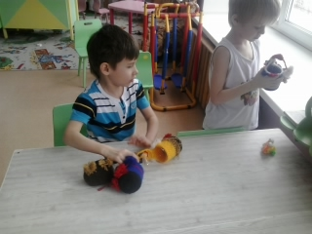
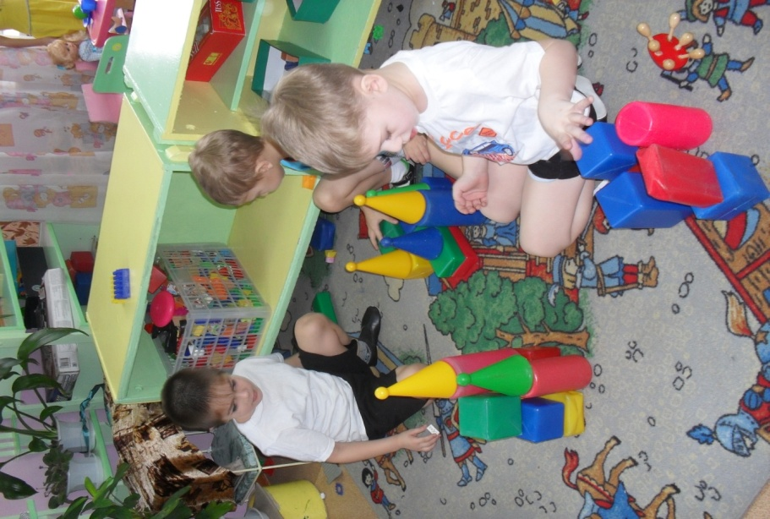
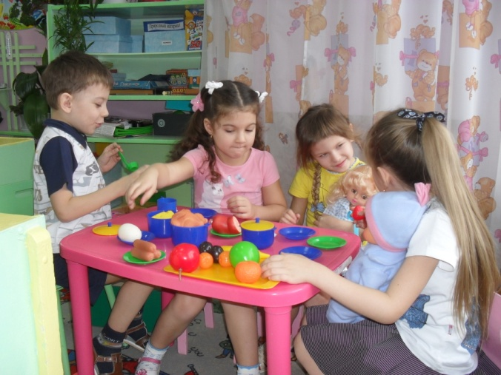
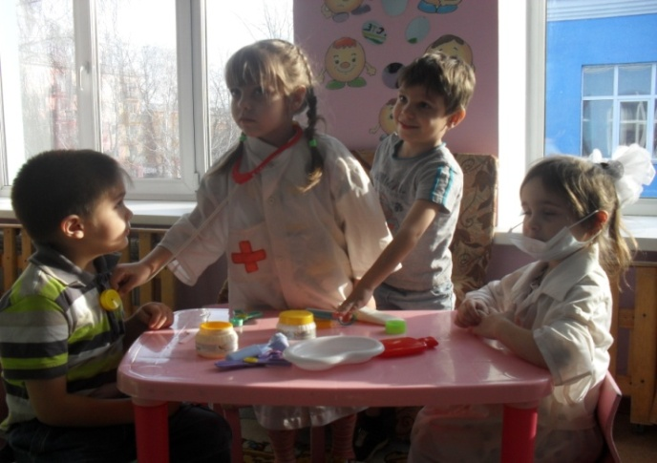
Игра важнее, чем занятия

Slide 13
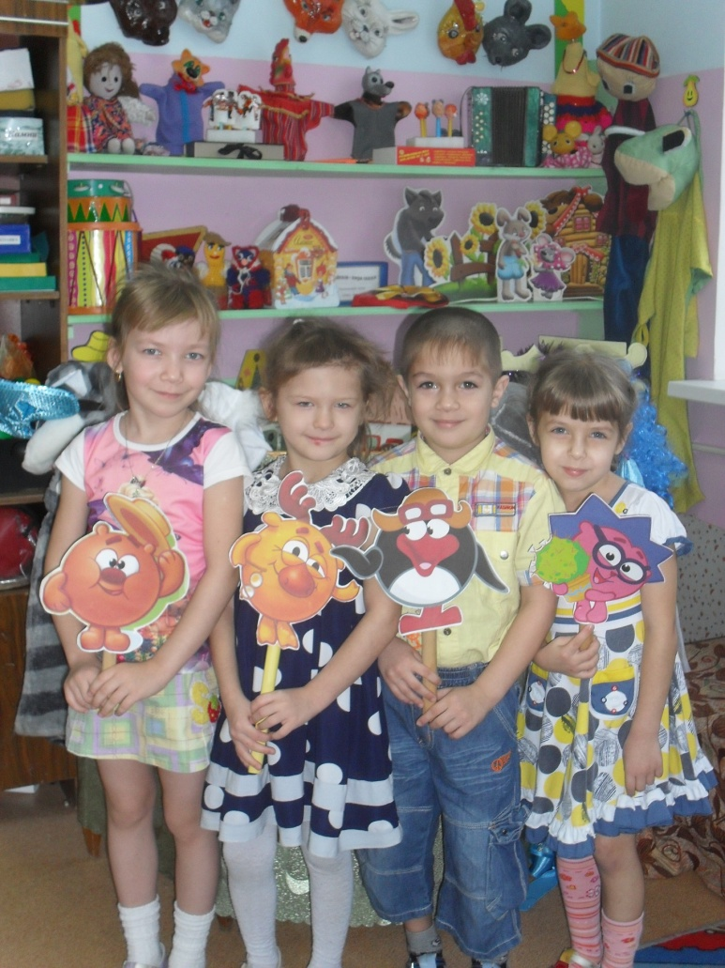
Театрализованная деятельность развивает: -речь детей -коммуникативные навыки; -интерес к другим детям; -эмоциональную сферу; -активность детей; -психические процессы.

Slide 14
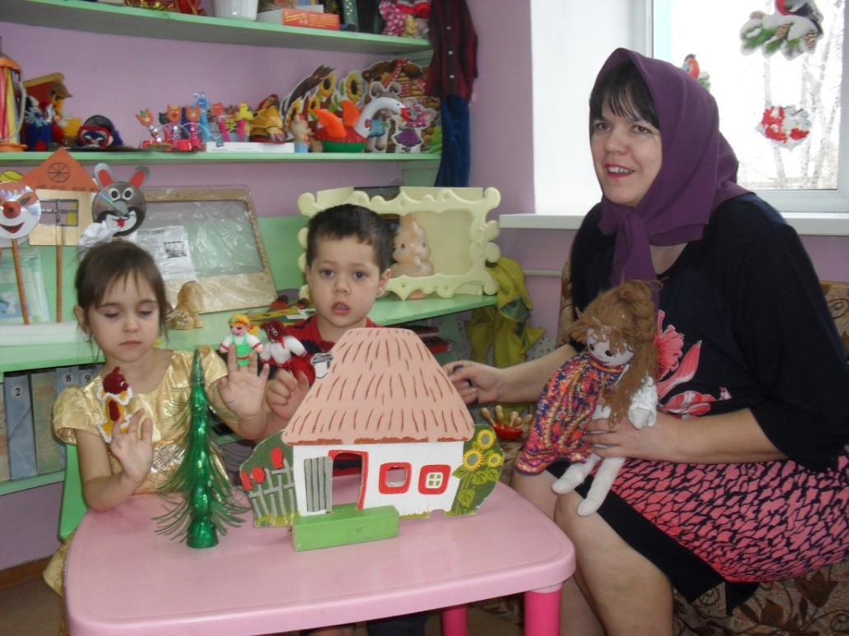
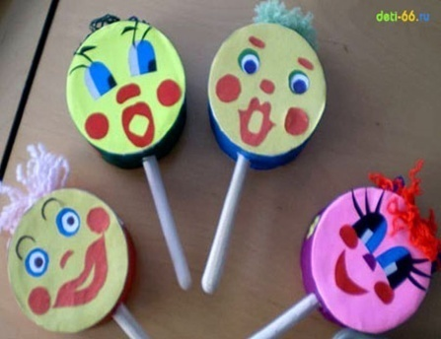
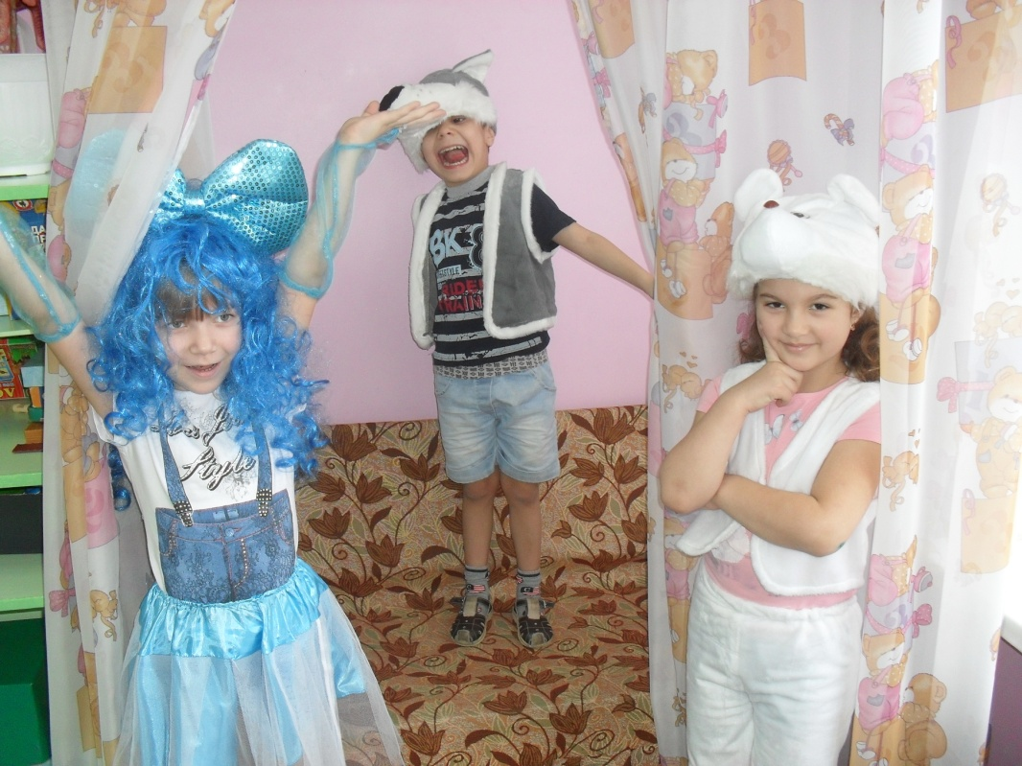
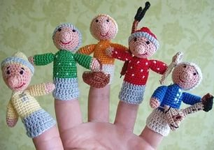

Slide 15
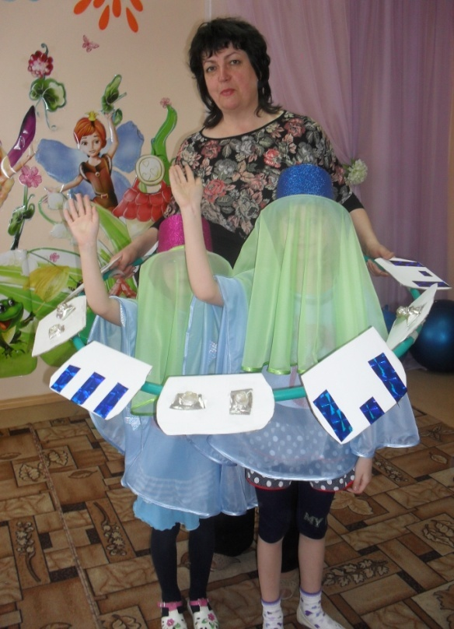
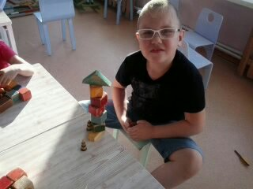
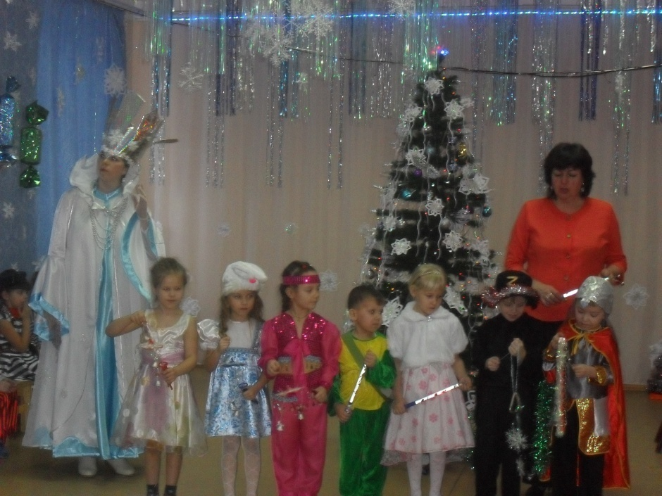
Музыкальная деятельность -вызывает у ребёнка положительные эмоции; -развивает творческие способности; -создаёт успокаивающее воздействие на организм; -формирует коммуникативные функций во взаимодействии с другими детьми

Slide 16
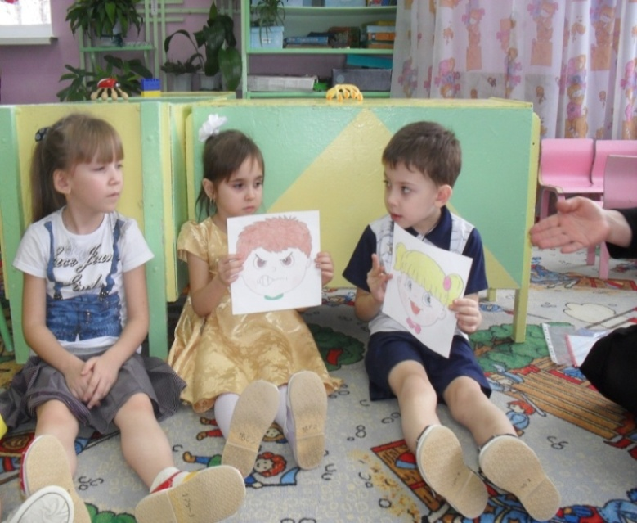
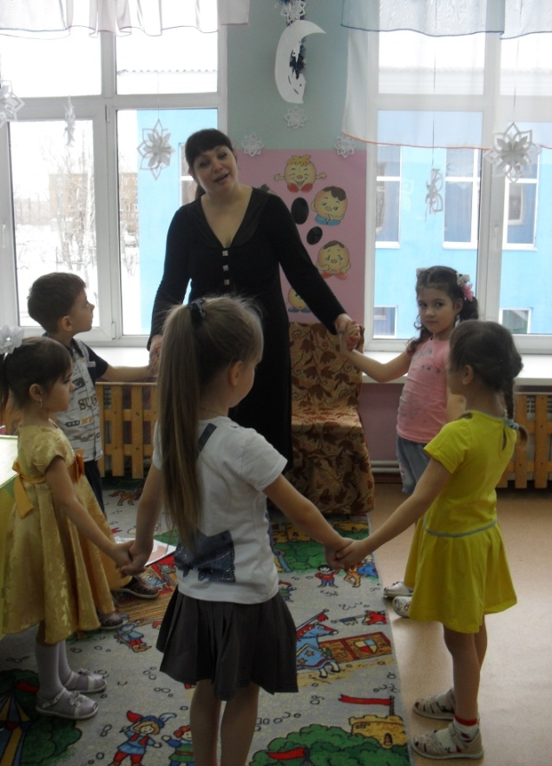
Психологическая помощь Даже самый опытный воспитатель или логопед не заменит психолога. Его роль в социальной адаптации детей огромна.

Slide 17
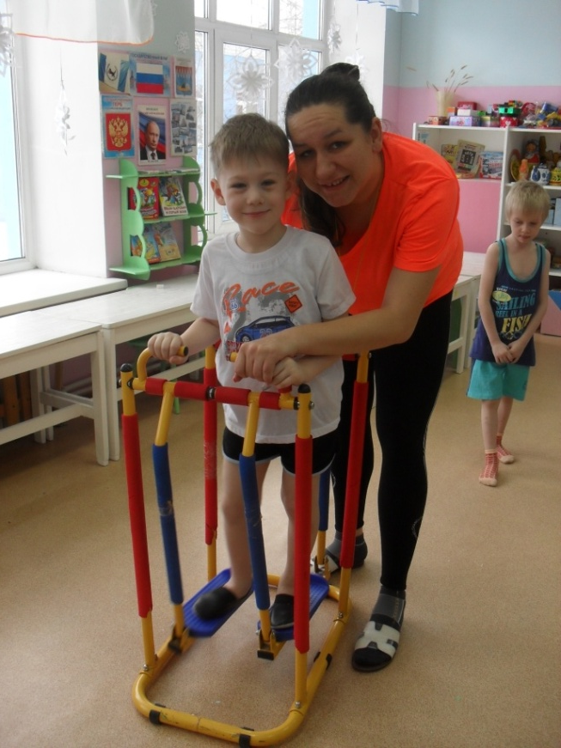
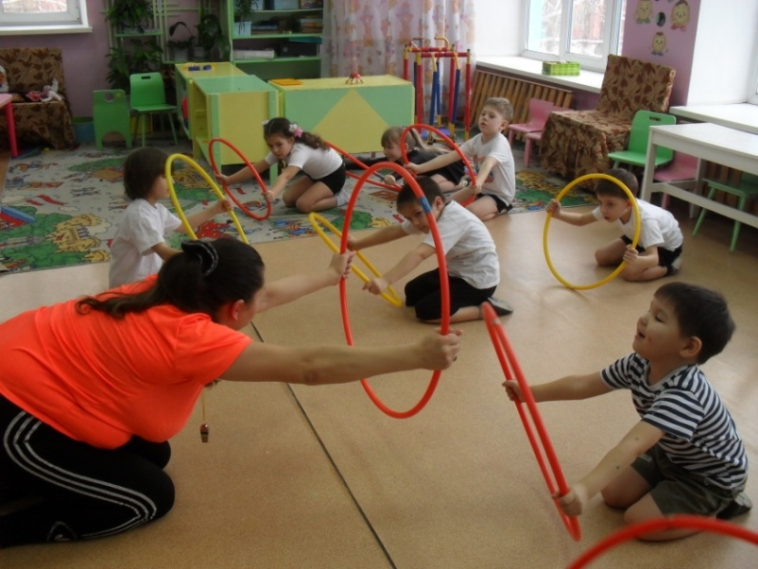
Физическая культура Инструктор по физической культуре: -осуществляет укрепление здоровья детей; -совершенствует психомоторные функции; -вселяет в душу ребёнка уверенность в свои силы.
. о

Slide 18
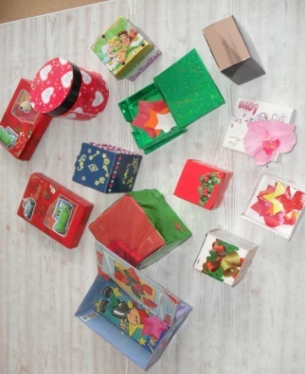
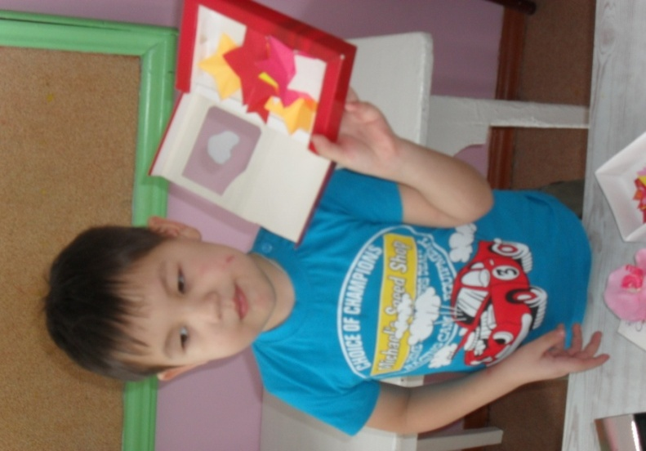
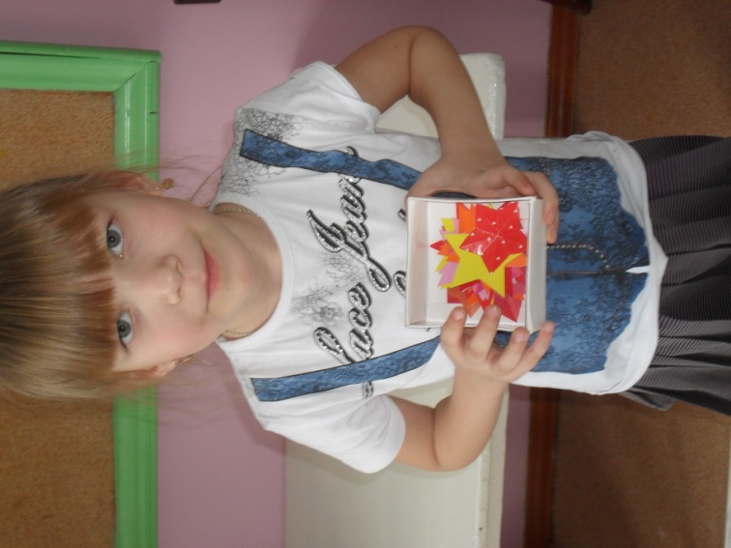
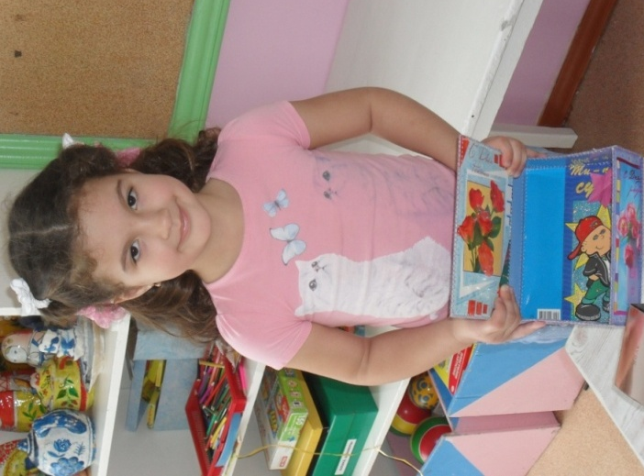
Копилка успехов Дети любят, когда их хвалят, а дети с нарушениями в развитии особенно. В нашей группе оцениваются даже минимальные успехи.

Slide 19
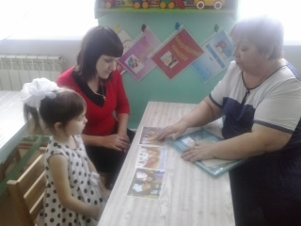
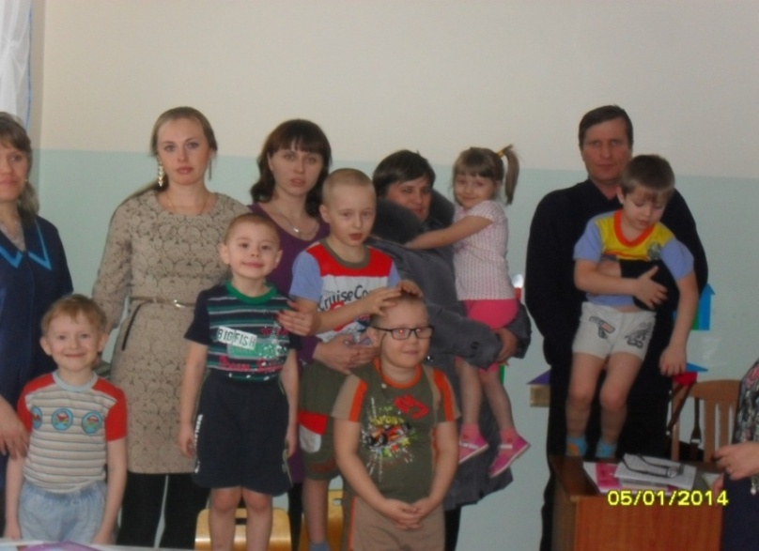
Родители – наши помощники Родители надеются, что их дети найдут друзей среди сверстников, научатся правилам поведения в коллективе

Slide 20
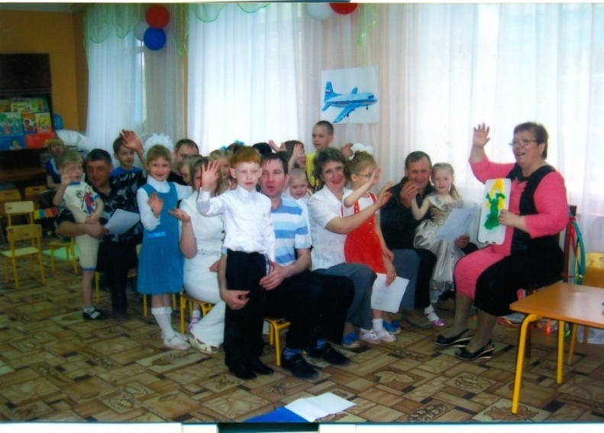
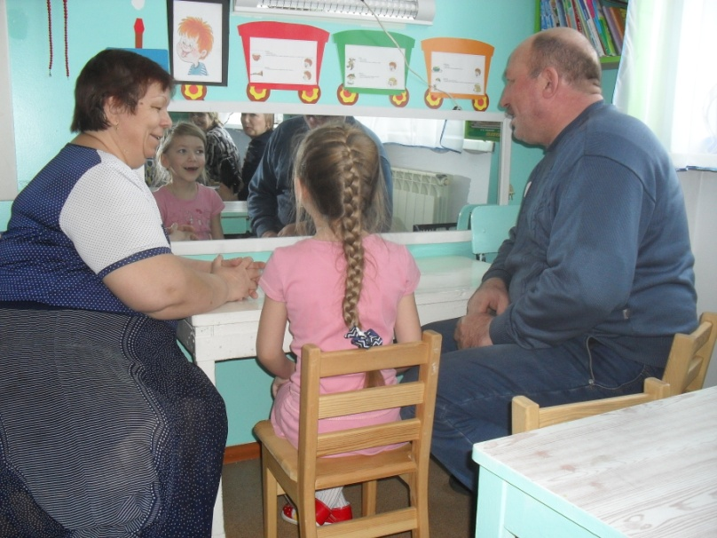
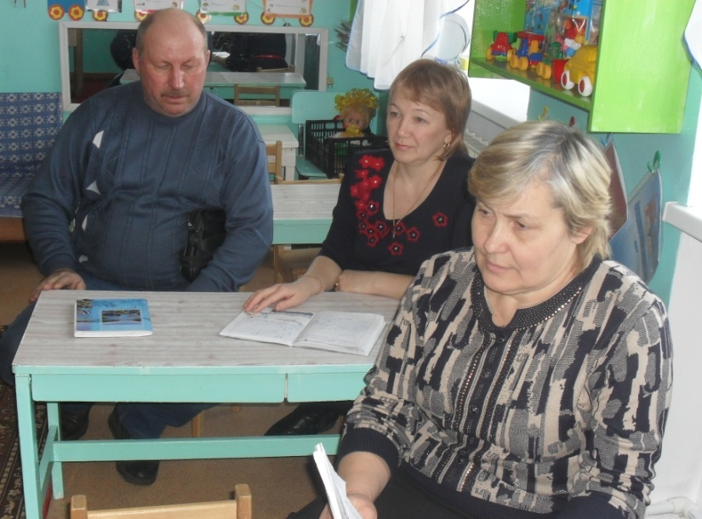
-родительские собрания; -занятия с участием родителей; -индивидуальные консультации; -мастер-классы; -чаепития; -посещение и участие в праздниках; -персональные выставки; -дни рождения детей.

Slide 21
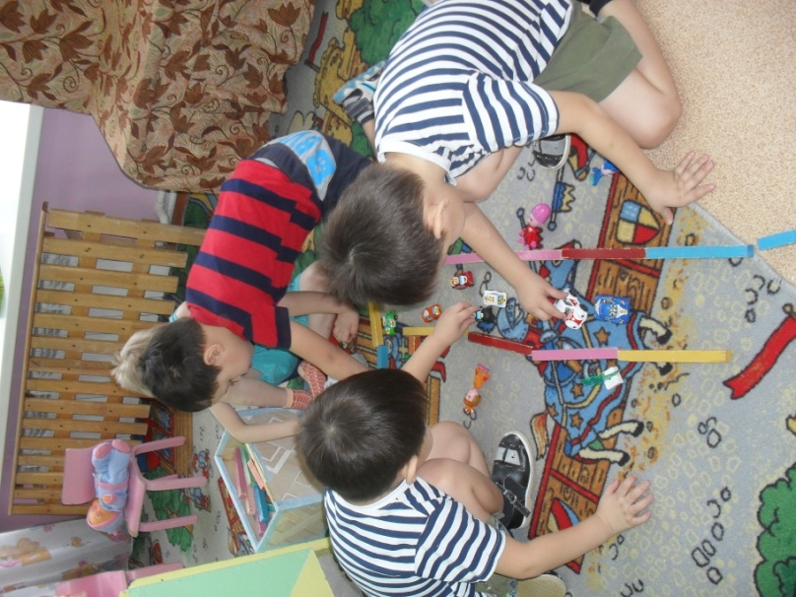
Игра без ограничений

Slide 22
Обучение без ограничений

Slide 23
Увлечение без ограничений

Slide 24
Физкультура без ограничений

Slide 25
Дружба без ограничений

Slide 26
Детство без ограничений

Slide 27
Мы вместе!

